Slide 1
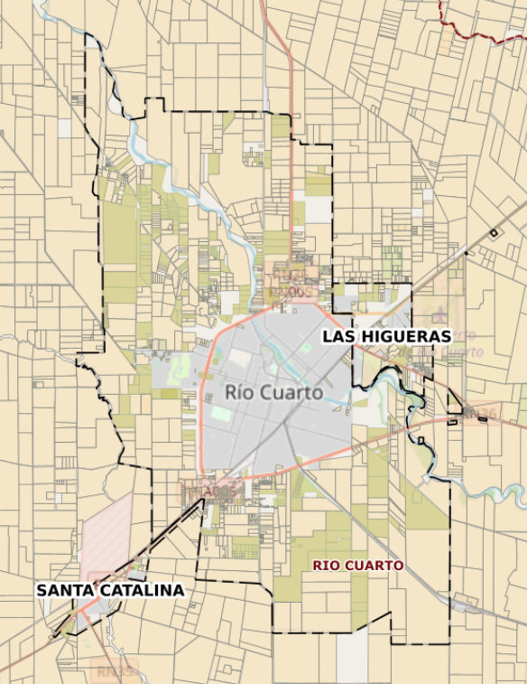

Relevamiento de actividad económica y Censo Industrial
CIUDAD DE RIO CUARTO

Slide 2
La construcción de indicadores, que permiten la descripción cuantitativa del espacio geográfico y la simulación de escenarios, utiliza el insumo primario que surge de observar fenómenos.
datos que reflejen lo que acontece en el territorio.
preguntas de investigación en los ámbitos académicos
decisiones de inversión públicas o privadas
diseño de la política pública
insumos para la toma de decisiones en los ámbitos públicos y privados
Dimensionar la situación económica de Río Cuarto en ámbitos empresariales, políticos y académicos,
posiciona a la ciudad en el conjunto de comunidades privilegiadas por contar con información local.

Slide 3
OBJETIVO
Localizar empresas -con o sin fines de lucro- que realizan actividad económica visible en el Gran Río Cuarto y dimensionar la actividad industrial
EMPRESA INDUSTRIAL
Unidad de producción que transforma materia prima, independientemente del tamaño y del alcance comercial
METODOLOGÍA
Relevamiento por barrido territorial
Entrevista a establecimientos industriales
UNIDAD DE OBSERVACIÓN
Local visible donde se desarrolla actividad con o sin fines de lucro

Slide 4
La magnitud del barrido territorial, alcanzó a
3000 manzanas urbanas y áreas rurales,
2000 km recorridos
10000 locales (visibles/sutiles/casi ocultos)
Fue necesario la impresión de material censal en formato manuales, hojas de ruta, mapas, formularios e identificación para
80 censistas - 7 supervisores - 2 jefes de censo
Participaron docentes y graduados de las carreras de grado
Estudiantes de grado y pregrado, modalidad presencial y a distancia
Autoridades y personal administrativo
Se realizaron Jornadas de capacitación y se utilizó comunicación vía whats app durante 2022 de todo el equipo afectado al relevamiento y organizado en grupos
La georreferencia de la información y el control del relevamiento utilizó fuentes de datos secundarias formales e informales.

Slide 5
Secreto estadístico
Ley Nacional 17622
Ley Provincial 5454
Ordenanza municipal 2807/07
Los datos brindados por las empresas serán difundidos en forma agregada y utilizados para la generación de indicadores estadísticos que permitan analizar la situación de Río Cuarto.
Quienes hayan participado del operativo censal, no podrán divulgar la información de carácter confidencial a la que hayan accedido con motivo de la ejecución de sus tareas.
Esta obligación de reserva o confidencialidad sigue vigente aún después de la culminación de las tareas censales y alcanza a todos los integrantes del operativo.

Slide 6
El resultado del relevamiento se dispone en:
-microdato identificación de actividad en local visible
barrido_publico_total.xlsx
barrido_publico_total.csv
-microdato identificación de actividad industrial en local visible
barrido_publico_industrial.xlsx
barrido_publico_industrial.csv
-microdato dimensión de actividad industrial
censo_industria.xlsx
censo_industria.csv
-georreferencia en plano
link a barrido_publico
link a barrido_publico_industria

Slide 7
La imputación de datos faltantes por omisión de respuesta queda a criterio del investigador que oportunamente utilice el microdato para la construcción de indicadores.
El microdato resultante de este relevamiento está a disposición citando la fuente:
Relevamiento de Actividad Económica y Censo Industrial. Facultad de Ciencias Económicas (UNRC), Municipalidad de Río Cuarto, Municipalidad de Las Higueras, Municipalidad de Santa Catalina. Año 2022.
Los análisis realizados sobre estos microdatos son responsabilidad de cada usuario

Slide 8
Relevamiento de Actividad Económica 2022
Locales con actividad con y sin fines de lucro en %
SECTOR | PARTICIPACIÓN
Primario | 0.6
Secundario | 5.8
Terciario | 90.8
Sin clasificar | 2.8
Total | 100.0

Slide 9
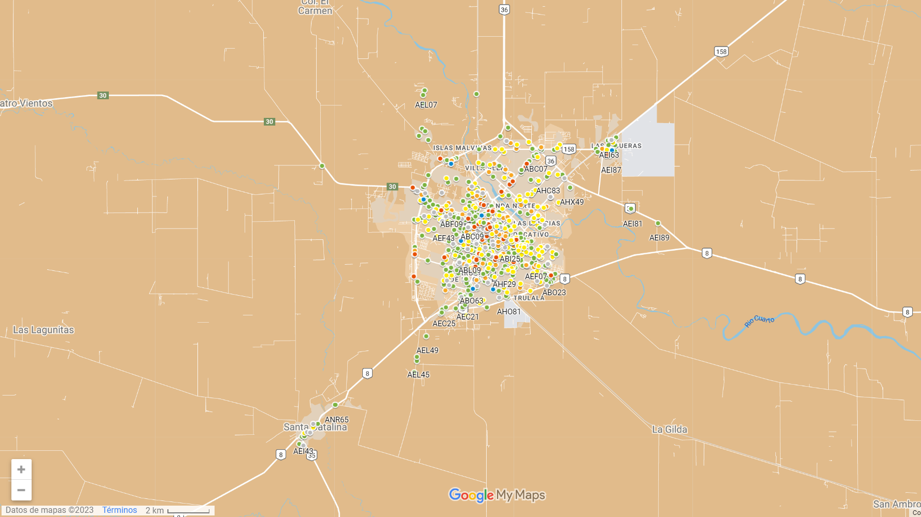

Slide 10
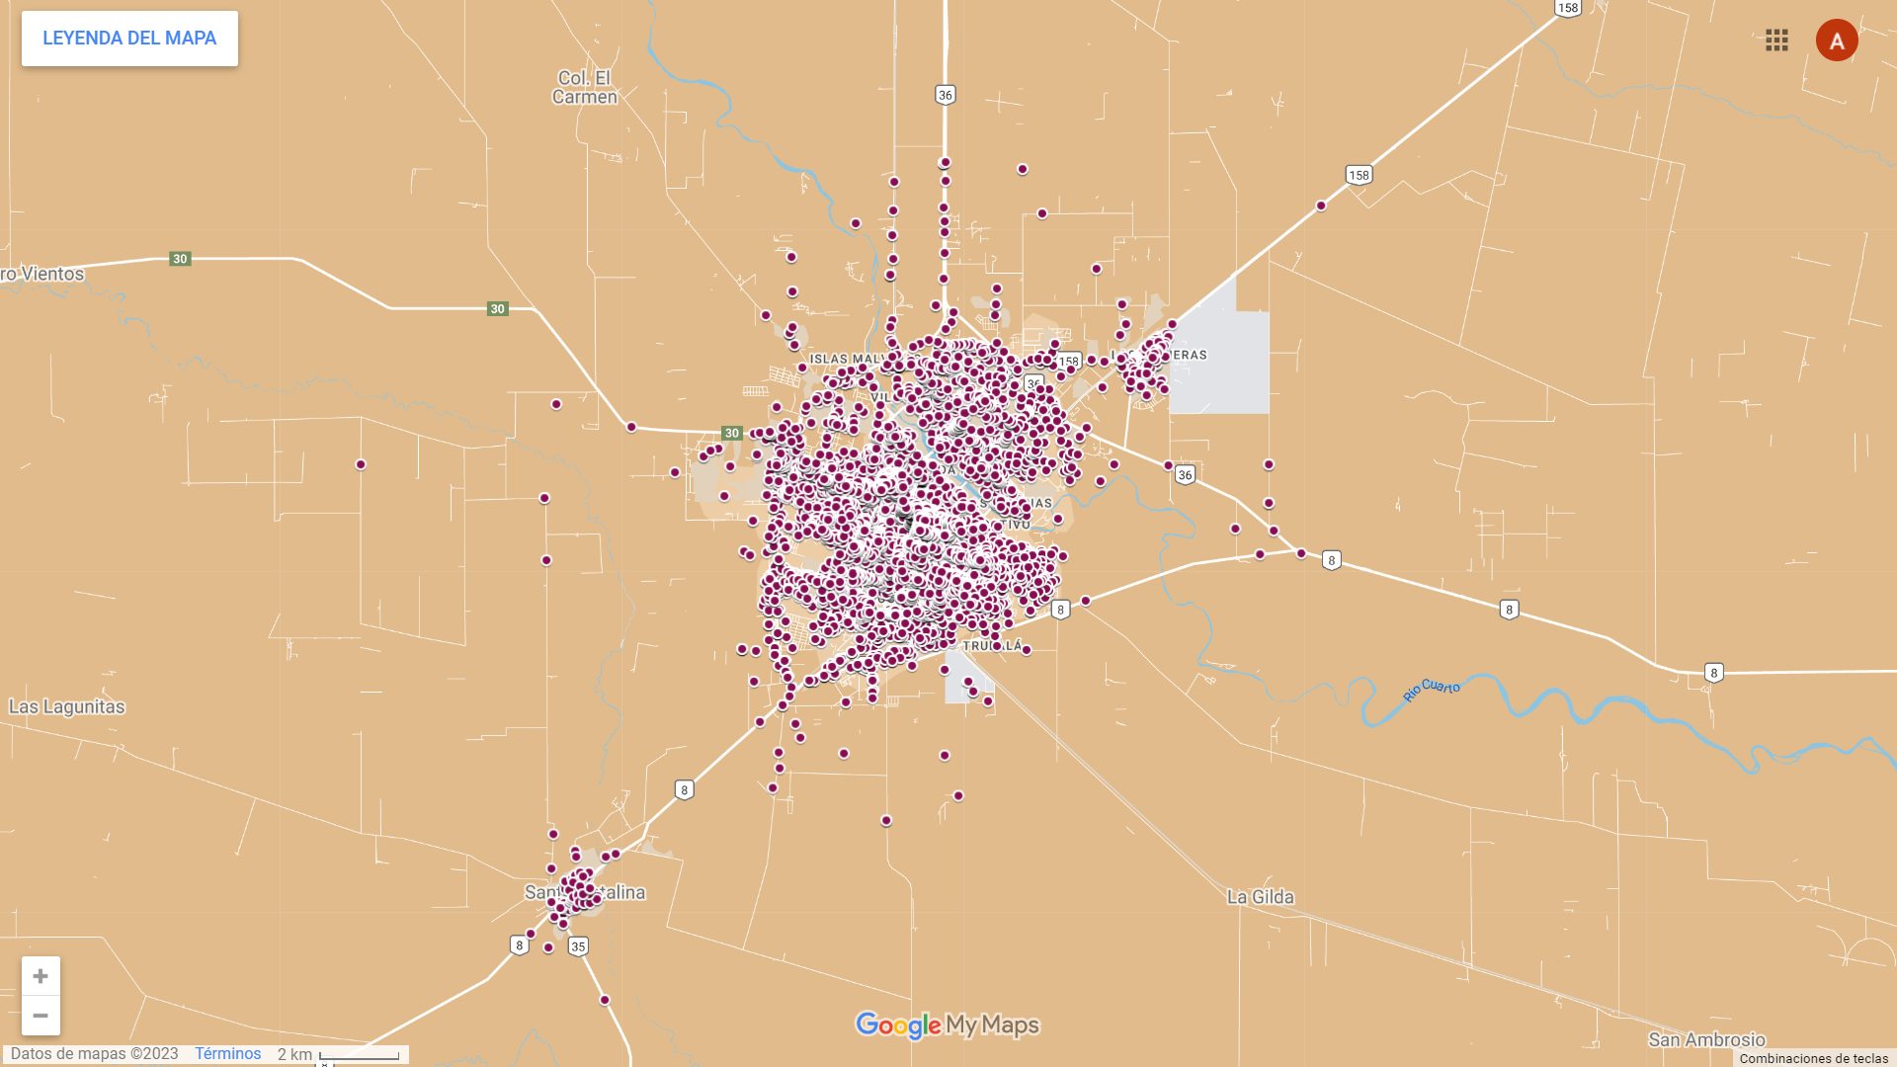
Imagen con georreferencia del total de actividades

Slide 11
Decano: Lic.Guillermo Mana. Vicedecano: Cr.Susana Mussolini. Secretario de ciencia y Técnica Lic.Iván Capaldi. Secretario de Extensión Lic.Luis Bellini
Director: Lic. Ana María Vianco. Coordinador Lic. Favio Nicolás D’ercole - Jefes de Censo: Lic. Martín Uicich - Lic. Matías Ernesto Battaglino Vassallo.
Supervisores: Cr.Fernando David Lourenco - Lic.Laureana Belén Cellis - Lic.Agustina Grangetto - Jonhatan Mario Quiroga - Cr.Agostina Scapin - Lic.Franco Perotti - Pamela Sabrina Giachero
Censitas: Abigail Belen Molina - Abril Florencia Emiliani - Abril Magali Correa - Agustín Camusso - Agustín Marcellino - Agustina Adaro Sosa - Agustina Prieto - Alexis Fernandez - Antonella Tatiana Cardozo - Brandon Matias Oviedo - Camila Rosario Gonzalez - Carolina Desirée Rodríguez - Dalila del Milagro Maldonado - Dario Daniel Jofre - Ezequiel Villegas - Facundo Giacri - Fernando David Bonetto - Franco Tomas Villarreal - Gino Grancara - Guadalupe Montiel - Ignacio Varela - Joaquin Jowen Gonzalez - Judith Noelia Quintero - Julia Sofia Mazzone - Julieta Renaudo - Lara Penesi - Laura Inés Zamanillo - Lucas Leonardo Bustos - Lucía Belén Bueno - Lucía Caffaratti - Lucrecia Gimenes - Maria Alejandra Argüello - Maria Ines Bonacorsi - María Macarena Pereyra - Mariana Belén Cativelli - Mariela Natalia Sosa - Martín Ariel Nesutta - Matias Dominguez - Matias Ignacio Aramburu Libeccio - Naiara Belén Perdiguera - Nicolás Alexandros Marconi - Nicolas Tobares - Oriana Testore - Rocío Belén Vesnaver - Rocío Berenice Schmidt Sassatelli - Rocio Mansilla - Salvador Parodi - Santiago Ezequiel Marattin - Sofia Ariana Mansilla - Sofia Eccher - Sofia Furlan - Sofia Martinez - Tania Carballo - Yamila Barberis - Zoe Chiappe - Zoe Dominguez

